Slide 1
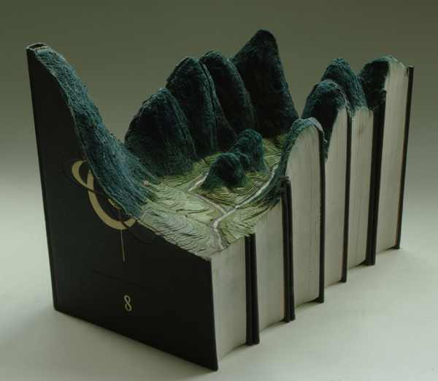
A Incrível Arte de Guy Laramee
BIAJOVA SLIDES
Avanço Automático

Slide 2
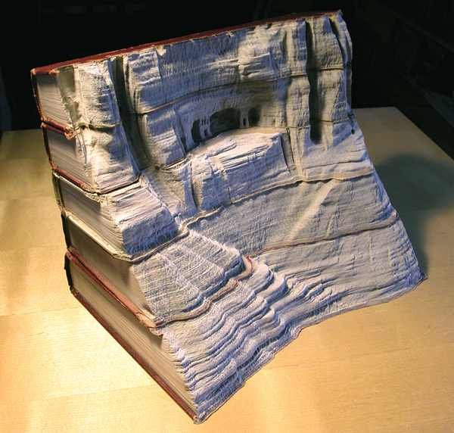
Um dos trabalhos de Guy Laramée, artista canadense,
é mexer com livros, nos quais faz belas esculturas!
Veja estas belas e originais criações a seguir, que,
ao mesmo tempo em que cria algo novo, convida
a uma reflexão sobre a erosão da cultura
num mundo onde tudo acontece muito rápido.
O resultado é fascinante!

Slide 3
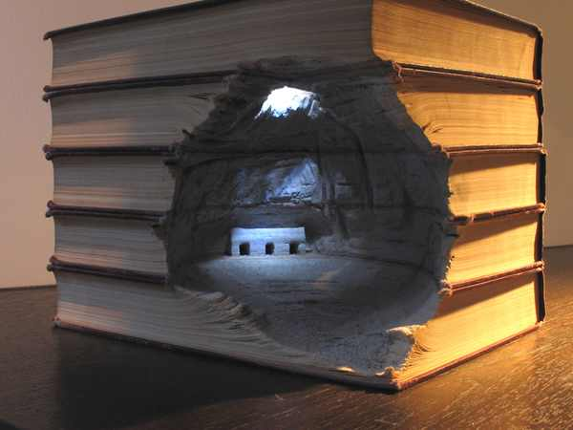

Slide 4
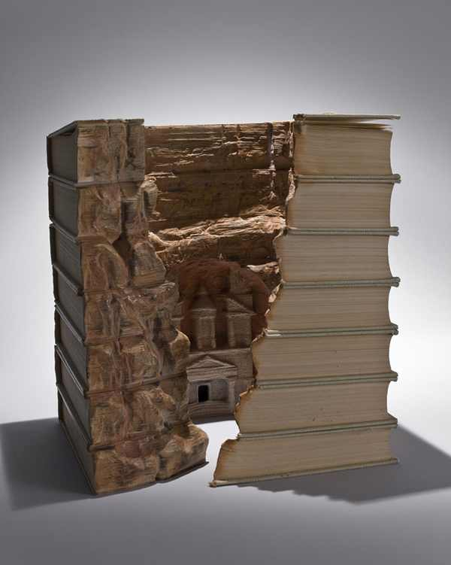

Slide 5
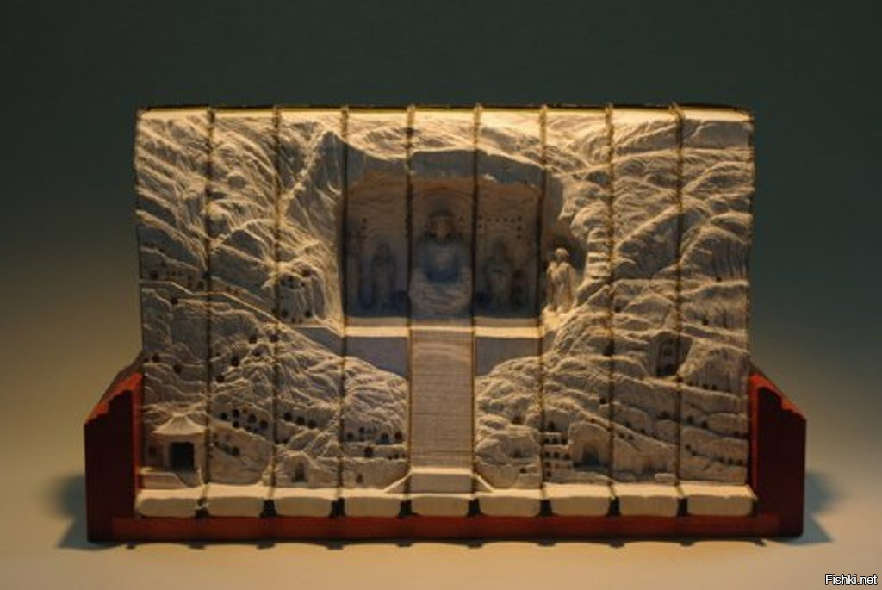

Slide 6
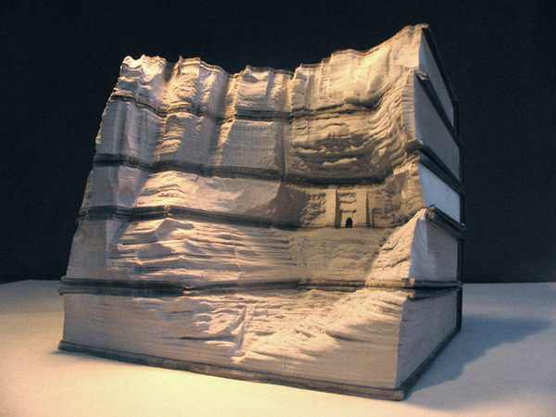

Slide 7
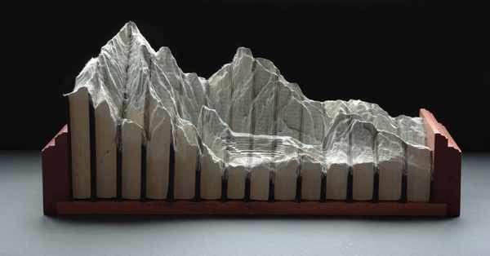

Slide 8
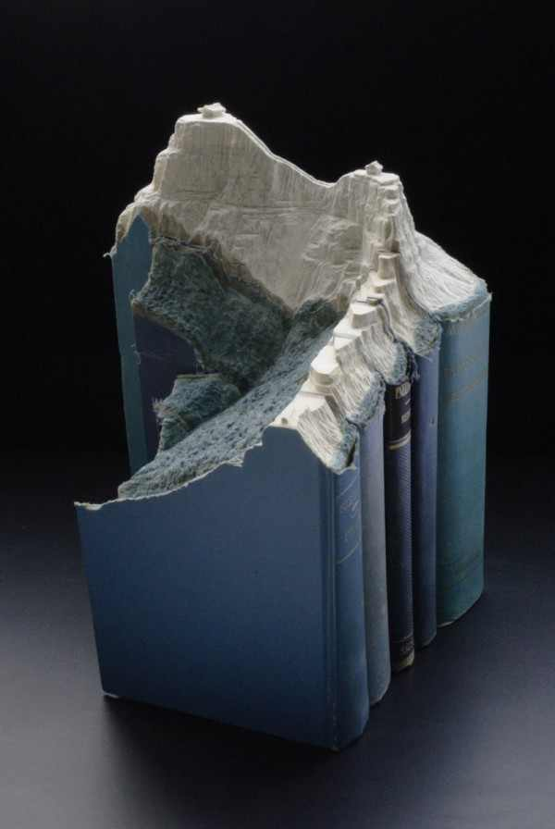

Slide 9
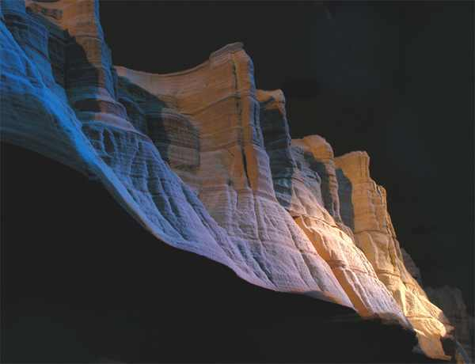

Slide 10
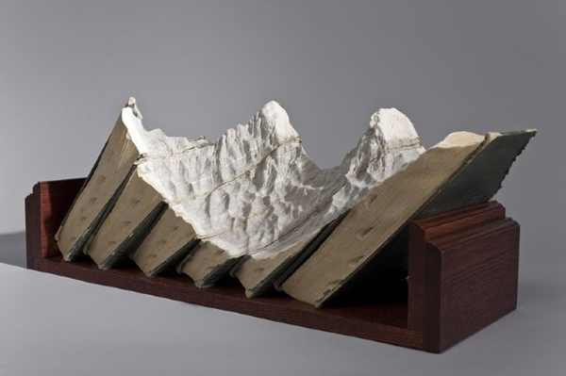

Slide 11
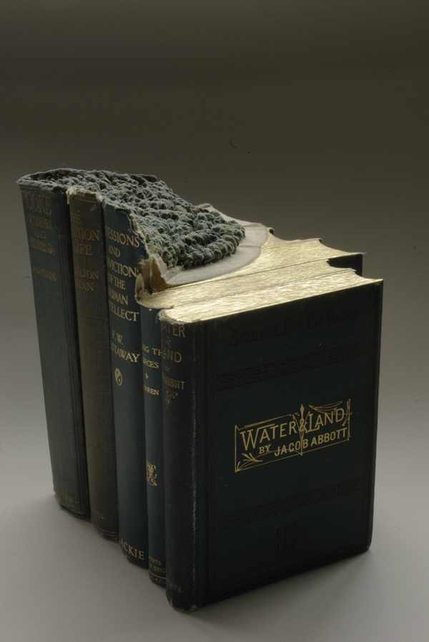

Slide 12
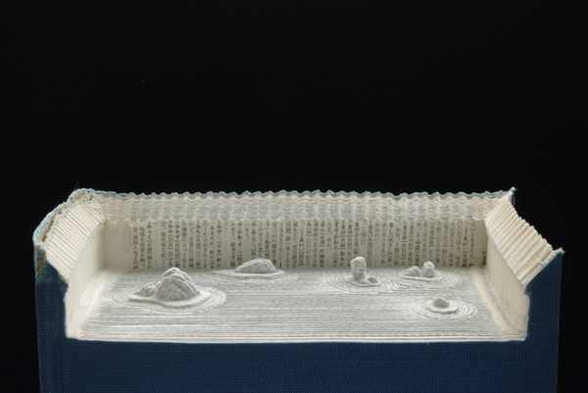

Slide 13
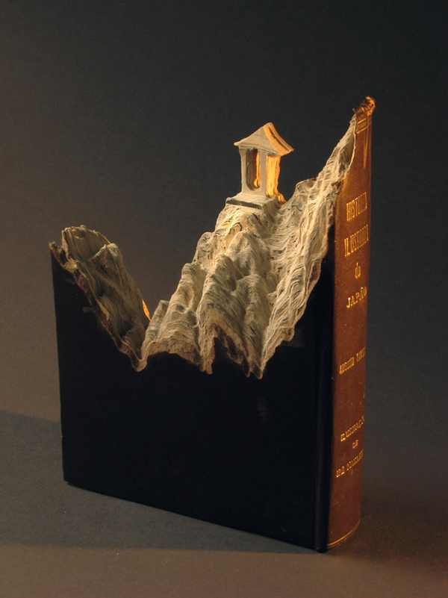

Slide 14
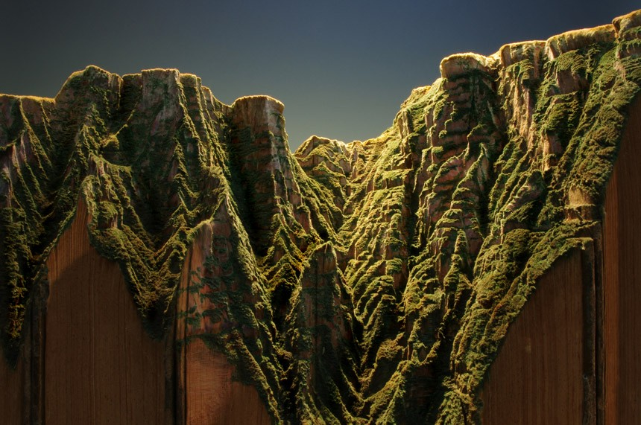

Slide 15
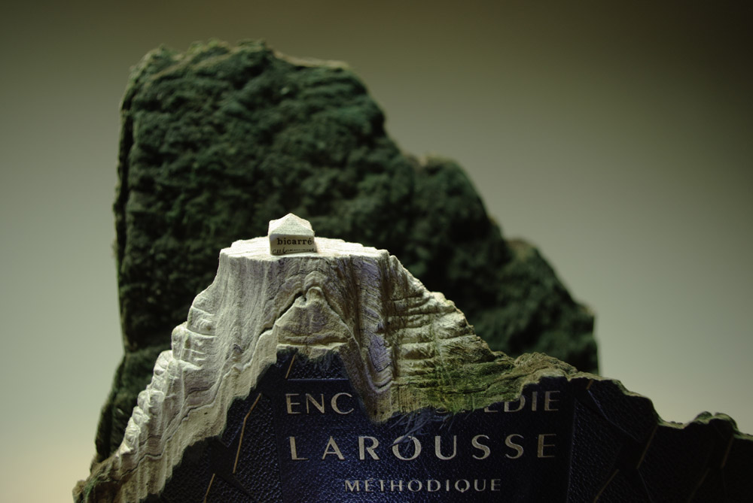

Slide 16
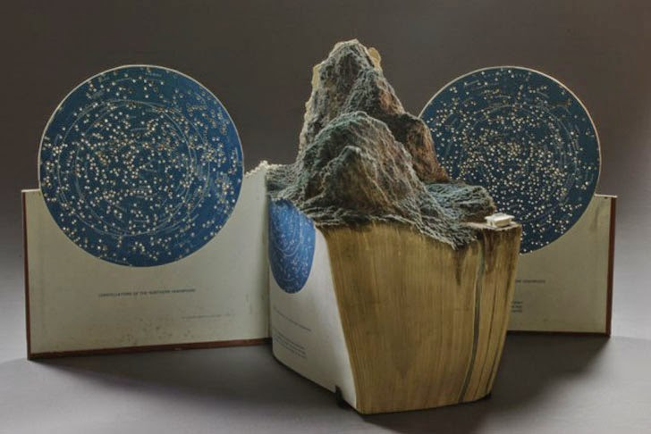

Slide 17
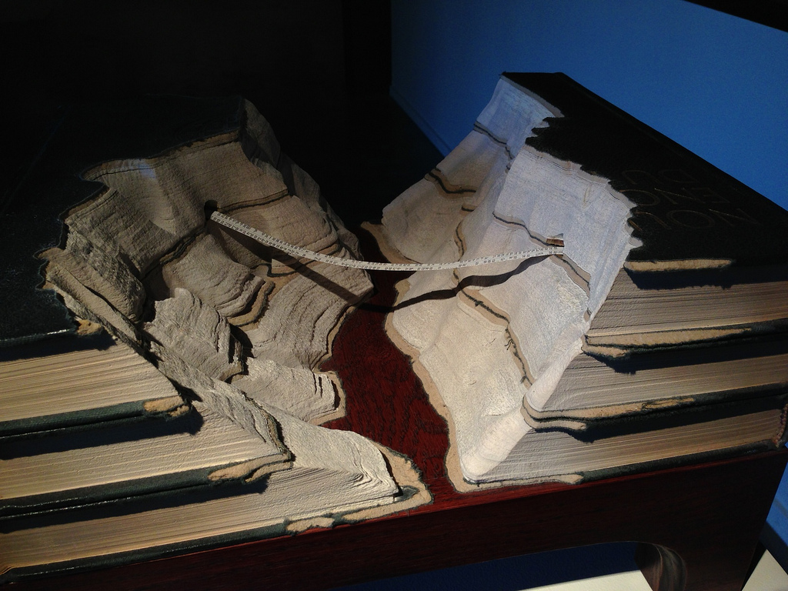

Slide 18
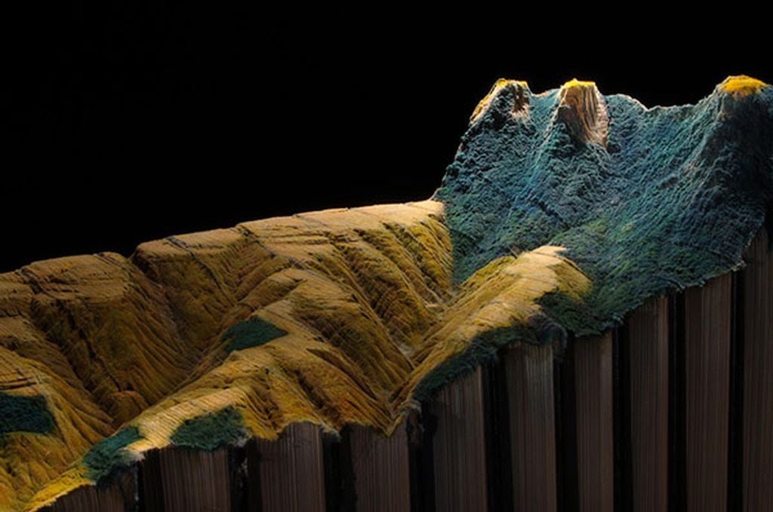

Slide 19
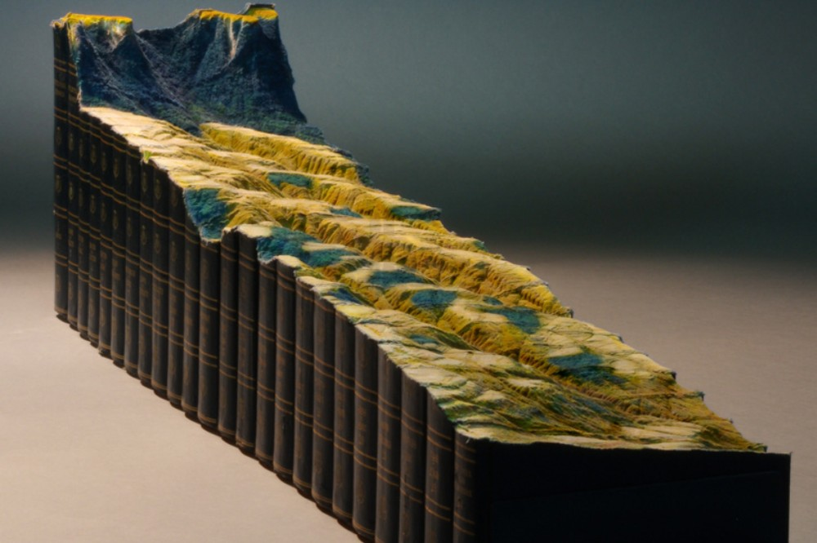

Slide 20
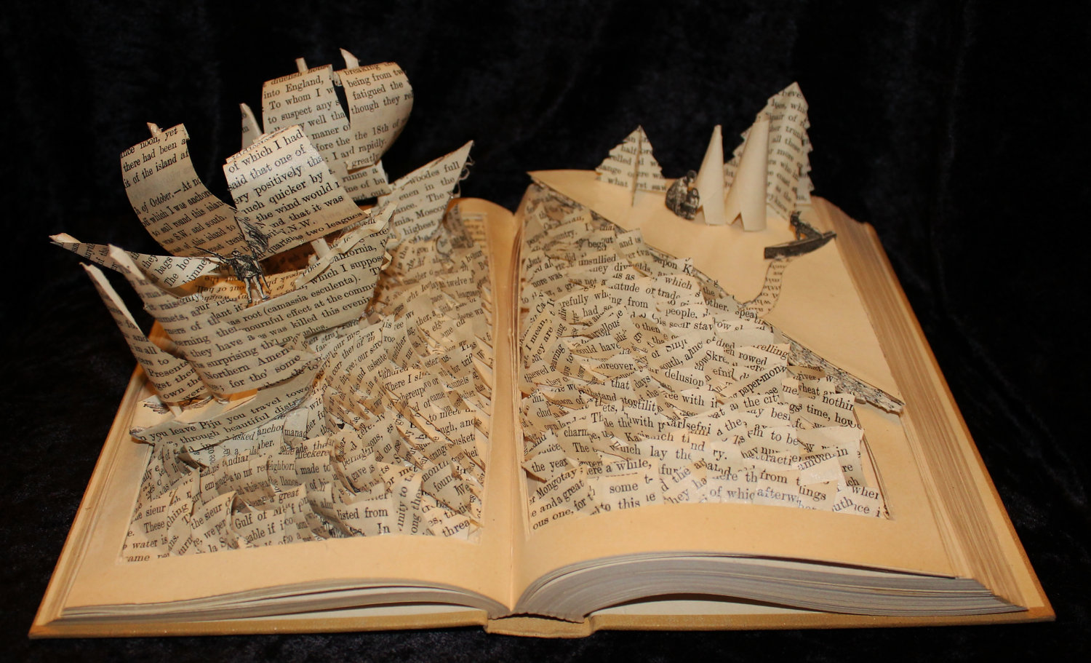

Slide 21
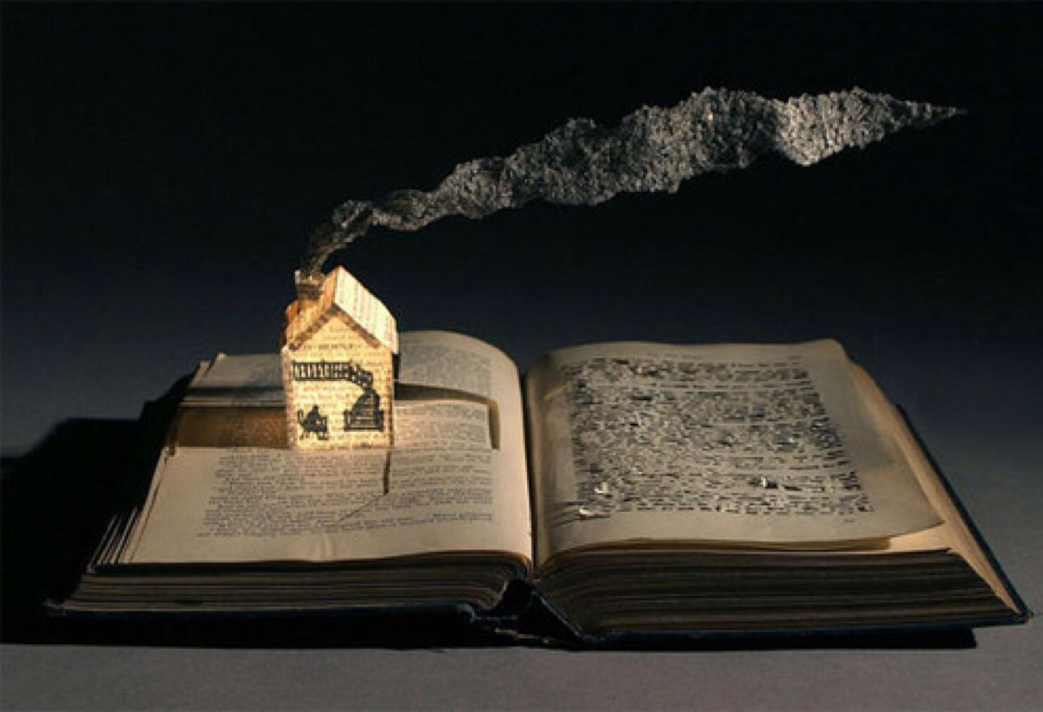

Slide 22
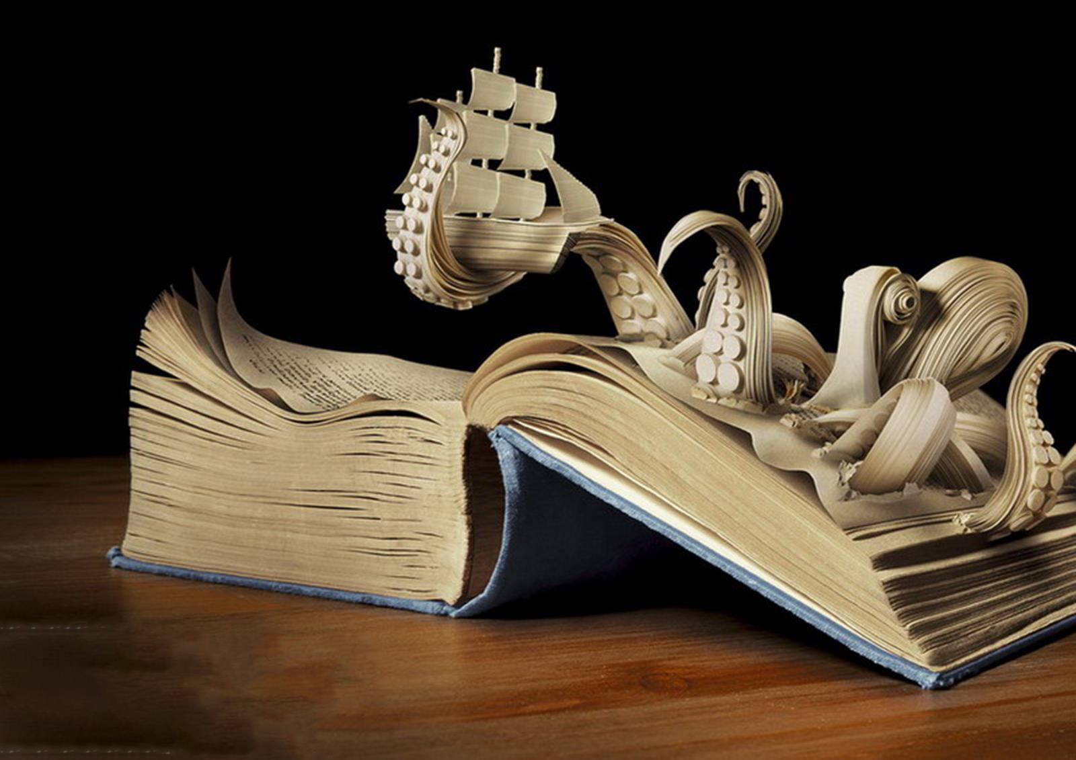

Slide 23
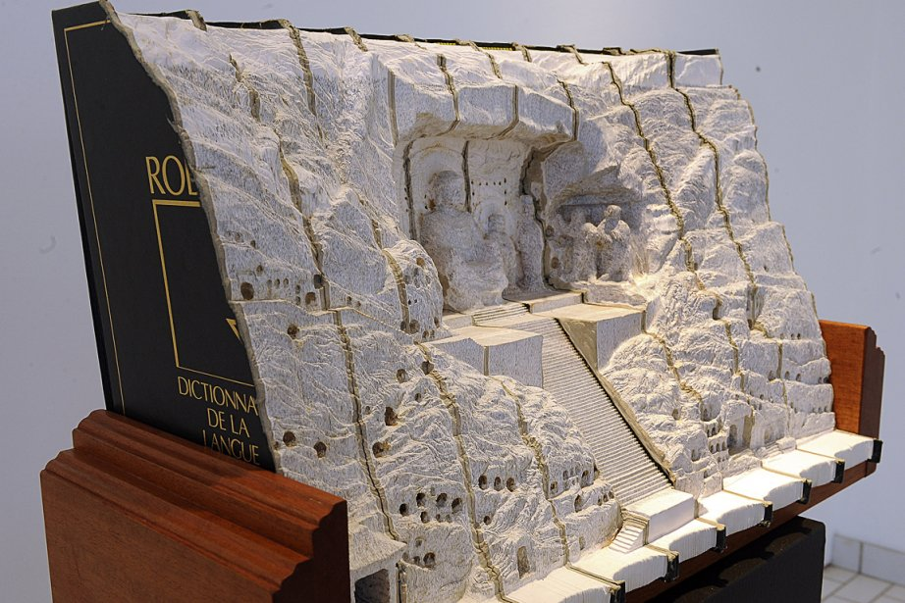

Slide 24
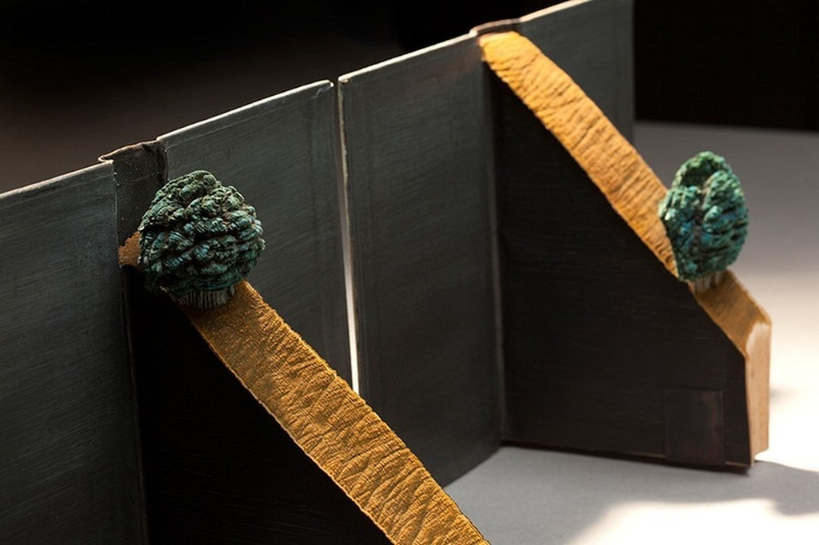


BIAJOVA SLIDES
<&>
AMOR À VIDA
Texto/ Imagens: Internet
Música: Chris Spheeris
Formatação: Bia Vasconcellos
bvbiavasconcellos@fgmail.com
www.sergrasan.com/biajovaslides
www.youtube.com/user/bvbiavasconcellos/videos

